Slide 1
Éducation ouverte et Ressources éducatives libres 101
Victoria Volkanova, bibliothécaire
Université de Moncton
Présenté le 4 mars 2025
Dans le cadre du mois de l’Éducation ouverte
* Tiré des dossiers L’atelier en boîte NFLÉO qui sont sous licence Creative Commons Attribution 4.0 International
Notes:
La semaine internationale de l’éducation ouverte (#OEweek) est un forum ouvert et collaboratif qui a été initié par Open Education Global. Depuis 2012, cet événement annuel est devenu une occasion de partager, d’apprendre et de sensibiliser la communauté universitaire aux enjeux de l’éducation ouverte.
En travaillant ensemble, les bibliothèques universitaires, les conseillers pédagogiques et les enseignants peuvent créer des environnements d’apprentissage inclusifs, innovants et efficaces qui répondent aux besoins des étudiant·es.

Slide 2
Question de réflexion et discussion : selon vous, qu’est-ce que l’éducation ouverte et pourquoi est-elle importante dans l’enseignement universitaire ?
Partagez votre opinion / compréhension
Posez la question “pourquoi ?” à plusieurs reprises, jusqu’à l’épuissement de raisons
Résumez ce que nous avons appris au sujet de nos valeurs communes en matière d’éducation ouverte
Notes:
Méthode de 9 Why’s https://www.liberatingstructures.com/3-nine-whys/ : pour aller à l’essence de ce qu’on fait

Slide 3
Points abordés aujourd’hui
Historique et aperçu de l’éducation ouverte
Définitions et caractéristiques clés
Éducation ouverte
REL et licences ouvertes
Pédagogie ouverte
Retombées sur l’enseignement universitaire
Activité(s)
Notes:
Voir si les points « répercussions » et « rôles » sont transférables aux personnes enseignantes
À la fin de cette séance, les participants pourront :
Décrire l’histoire de l’éducation ouverte dans les institutions académiques et les bibliothèques
Définir les caractéristiques clés de l’éducation ouverte, de la pédagogie ouverte et des licences ouvertes
Décrire l’impact du mouvement d’éducation ouverte dans la bibliothèque et les rôles affectés

Slide 4
Aperçu historique du
paysage de l’éducation ouverte, au sens large

Slide 5
2000s
Moments importants de l’histoire
Éducation ouverte | Libre accès
1990s
GNU Project (1983), FOSS/FLOSS (1990s)
Dépôt arXiv (1991)
MERLOT (1997)
OpenStax (1999) (Connexions)
MIT OpenCourseWare (2001)
Forum UNESCO sur les didacticiels ouverts (2002)
Initiative de Budapest sur le OA à la recherche (2002)
Déclaration de Berlin sur le OA à la connaissance (2003)
Creative Commons Licences (2002)
BCcampus (2003)

Slide 6
Déclaration du Cap sur l’Éducation libre (2007)
Déclaration de Dakar sur les REL (2009)
Lignes directrices de l'UNESCO et de Commonwealth of Learning sur les REL dans l’enseignement supérieur (2011)
Déclarations et directives sur les REL
Congrès mondiaux sur les REL
1er congrès (2012) Déclaration de Paris sur les REL
2e congrès (2017) Plan d’action de Ljubljana sur les REL
Coalition des institutions ayant une politique du libre accès (COAPI, 2011)
Politique des trois organismes sur le libre accès aux publications (Canada, 2015) *version révisée provisoire 2025
Recommandation sur les REL (UNESCO, 2019)
2010s

Slide 7
Définitions et caractéristiques clés

Slide 8
Éducation ouverte
Une approche en éducation visant l’élimination des barrières à l’apprentissage par
la mise en place de pratiques éducatives ouvertes dans les cours, et
la création et l’utilisation de ressources éducatives libres (REL)
Association des bibliothèques de recherche du Canada

Slide 9
Ressources éducatives libres (REL)
Des matériels d'enseignement, d'apprentissage et de recherche sur tout support, numérique ou autre, existant dans le domaine public ou publiés sous une licence ouverte* permettant l'accès, l'utilisation, l’adaptation et la redistribution gratuits par d'autres, sans restrictions ou avec des restrictions limitées.
*Les licences ouvertes sont fondées dans le cadre existant du droit à la propriété intellectuelle, comme défini par les conventions internationales concernées, et respectent la paternité de l'œuvre.
Sources : UNESCO
Notes:
Modifier les sources des définitions - done

Slide 10
Les ressources éducatives libres sont :
LIBRES
de coûts
de barrières
Permissions
5R
Retenir
Réutiliser
Réviser
Remixer
Redistribuer
+
Imprimées ou numériques
Sources : fabriqueREL & Wiley, s.d.
Notes:
Modifier les sources des définitions - done

Slide 11
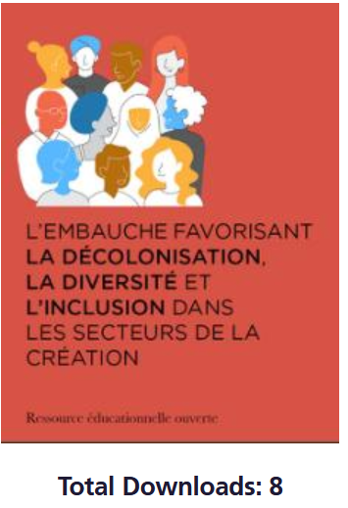
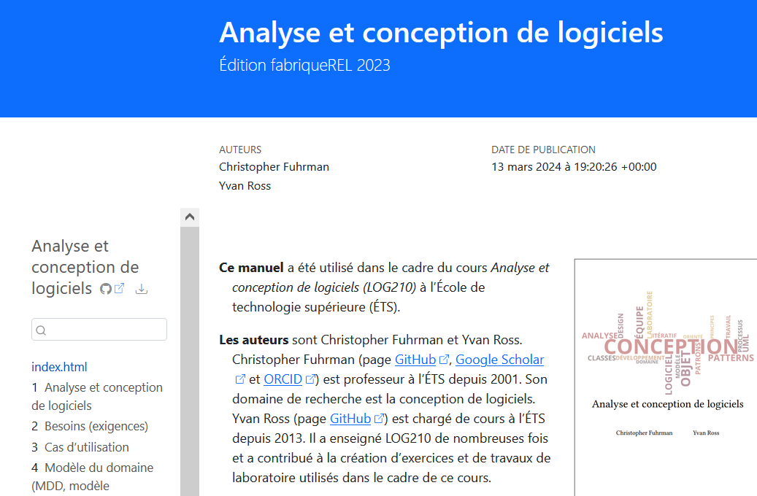
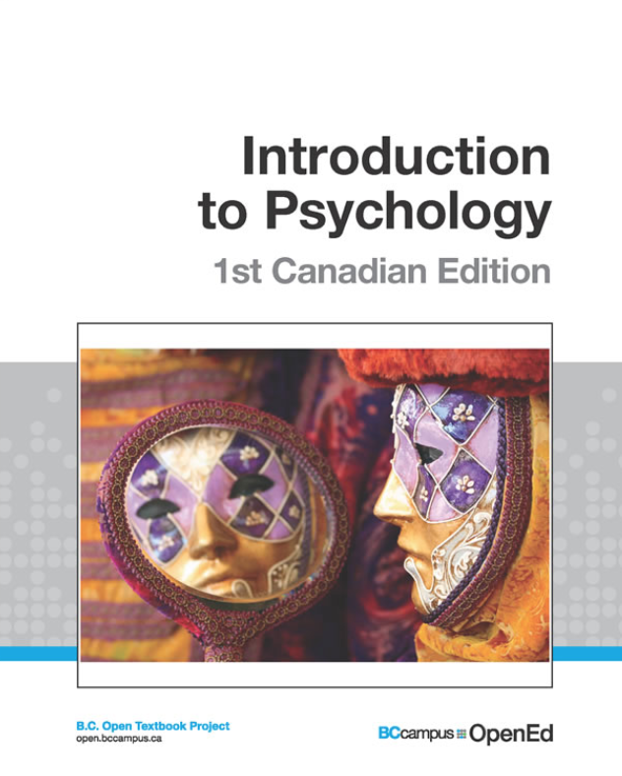
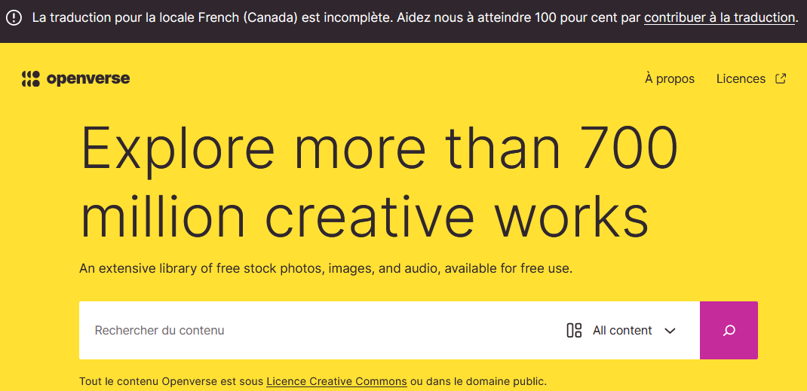
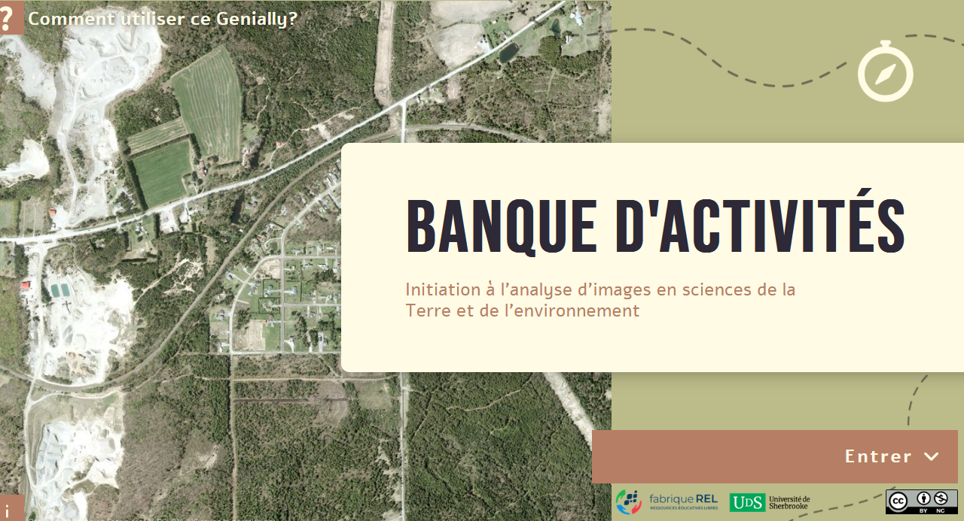
Exemples de REL
Notes:
Exemples de REL individuelles (images de pages-titre) et de plateformes

Slide 12
REL en quelques chiffres et plateformes
Plateforme canadienne | Nombre de REL | REL en français
BCcampus + BC Open Collection | 650 | 2
eCampus Ontario | 1140 | 205
Toronto Metropolitan University Pressbooks | 141 | 3
Open Education Alberta | 59 | 4
Open Press U Sask | 40 | 1
OER Atlantic – REL Atlantic | 35 | 0
Fabrique REL | 34 + 13 en développement | 34
Source : Pressbooks Directory, fabriqueREL, pages consultées le 3 mai 2024
Notes:
À compléter

Slide 13
Discussion
Avez-vous déjà utilisé des ressources éducatives libres dans votre propre travail?
Comment saviez-vous que c’était une REL ?
Notes:
Hint : licence CC ? Autre ?

Slide 14
Licences ouvertes

Slide 15
Licences
Six licences Creative Commons (CC) + désignation de domaine public CC0
Licences plus permissives que le modèle traditionnel « tous droits réservés »
Les personnes créatrices utilisent les licences CC pour étiqueter clairement comment les autres peuvent exercer leurs droits d’utilisation
Plus d’infos : REL sur le droit d’auteur

Slide 16
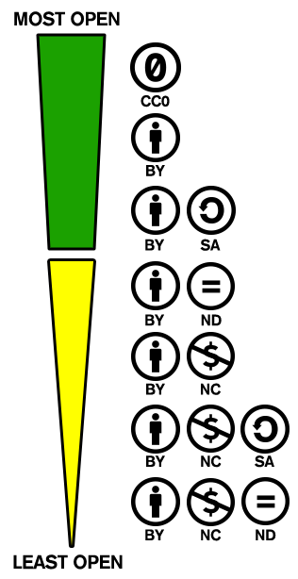
Licences de la plus ouverte à la moins ouverte
Image de Creative Commons, accessible sous CC BY 4.0 International

Slide 17
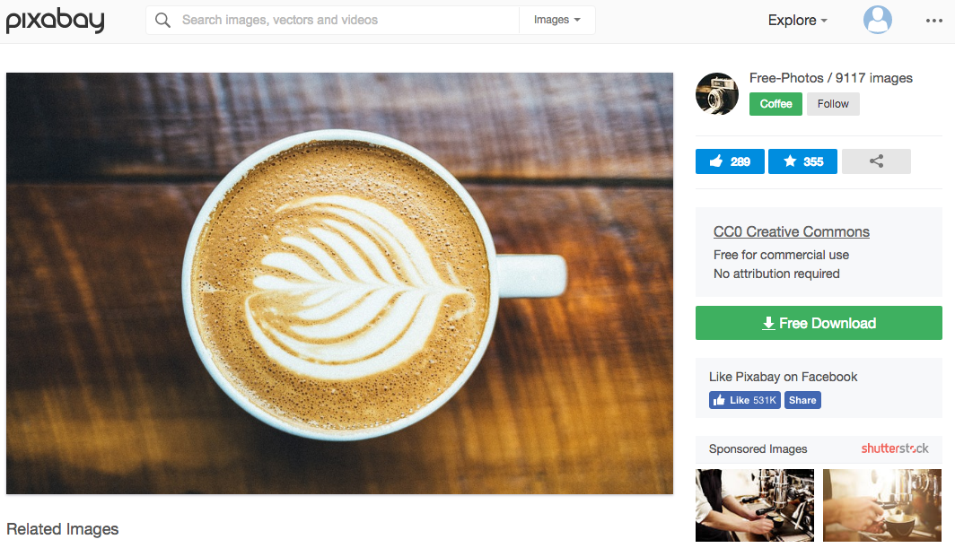
Exemple : Images de présentation PowerPoint (CCO)
Photo prise par Free-Photos sur Pixabay

Slide 18
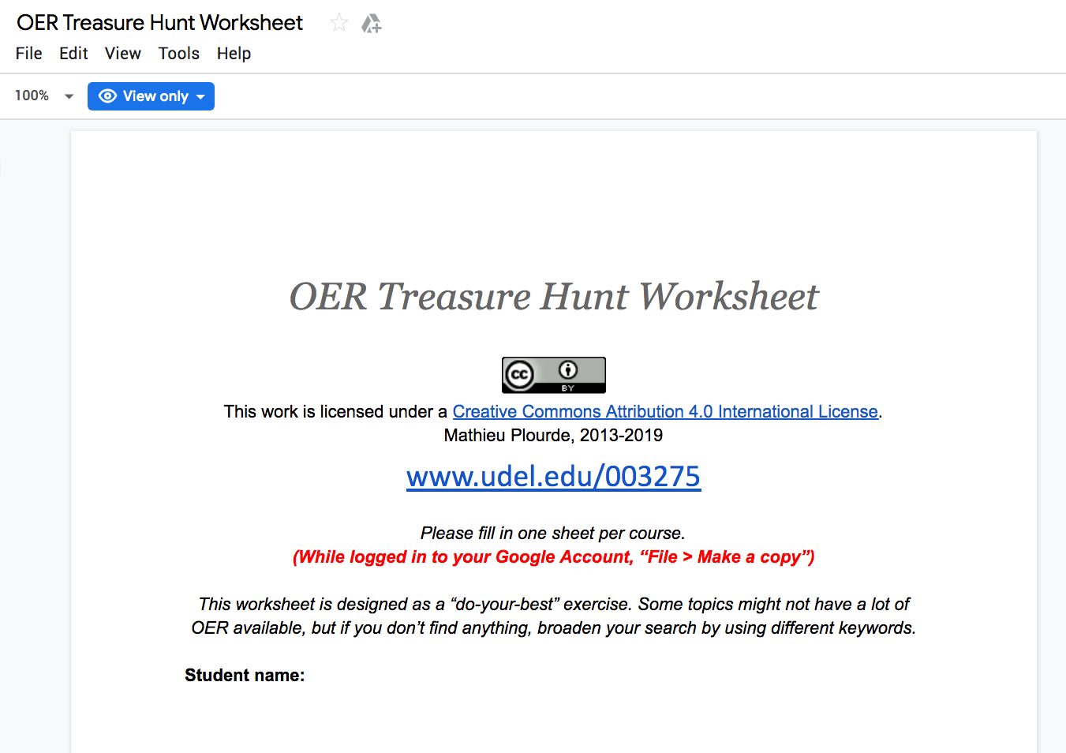
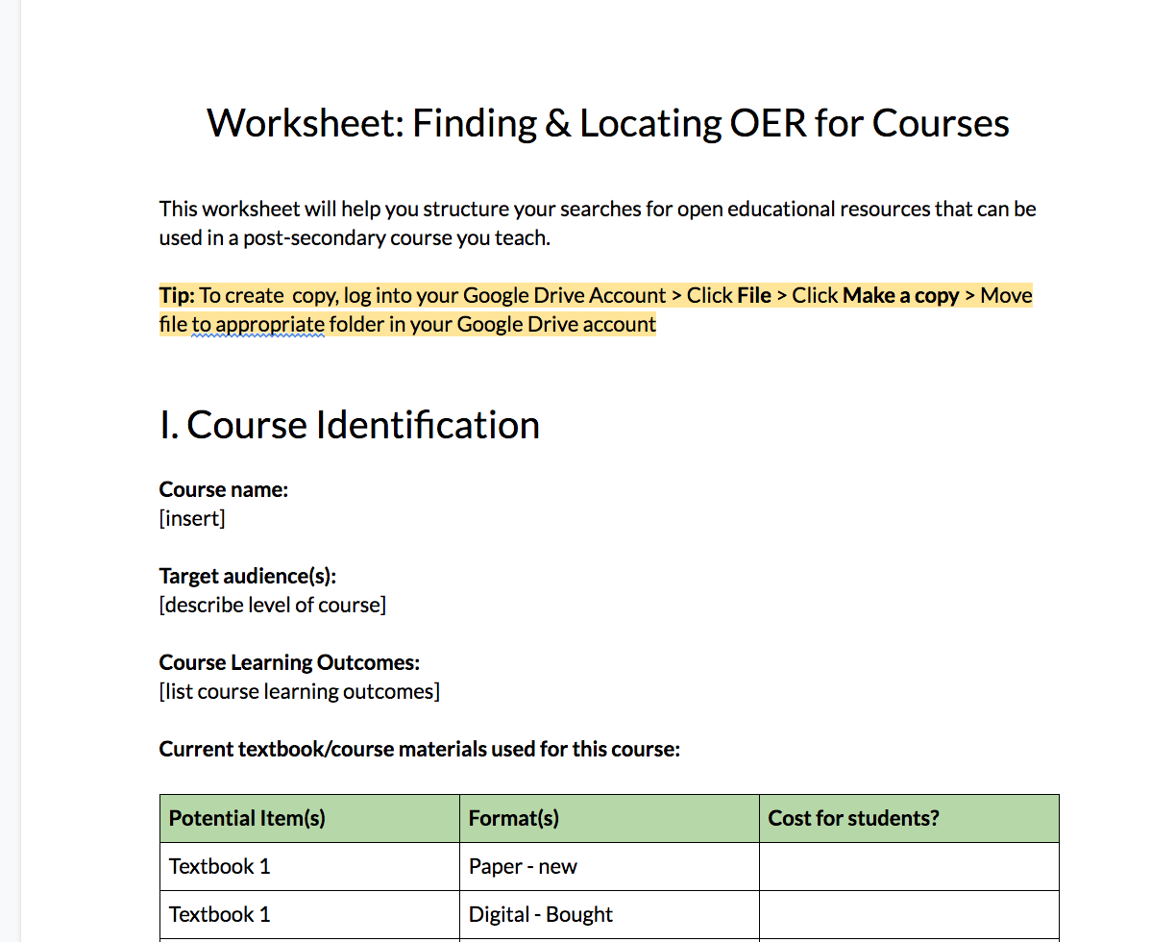
Exemple : Ressources auxiliaires (CC BY)
Version originale de Mathieu Plourde
Version du Programme de leadership en éducation ouverte de SPARC
Version propre à York de Stephanie Quail

Slide 19
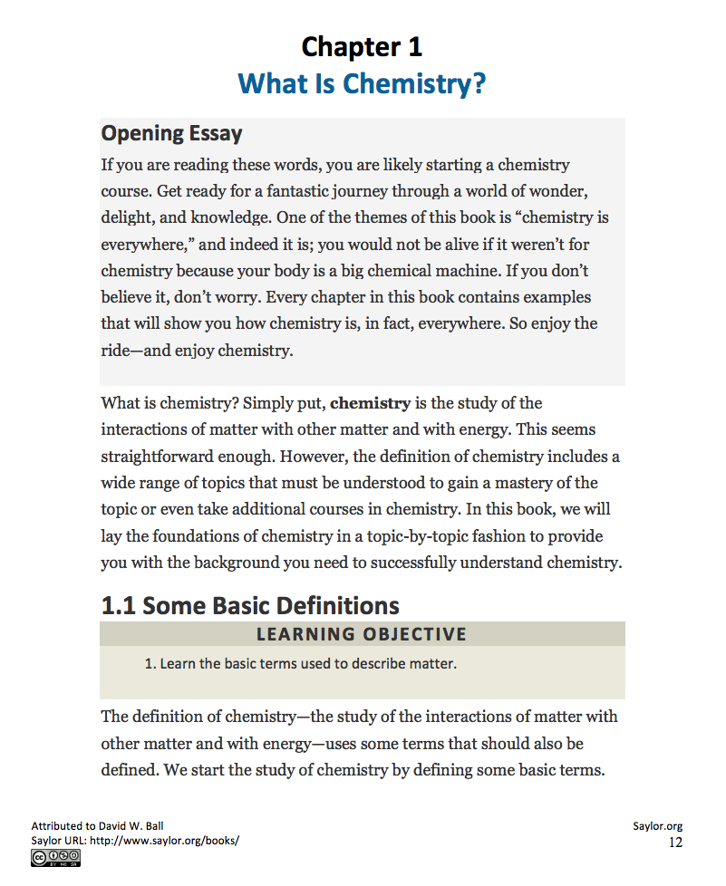
Exemple : Révision d’un manuel en libre accès (CC BY-NC-SA)
Version canadienne révisée du manuel scolaire en libre accès
Version originale du manuel scolaire en libre accès

Slide 20
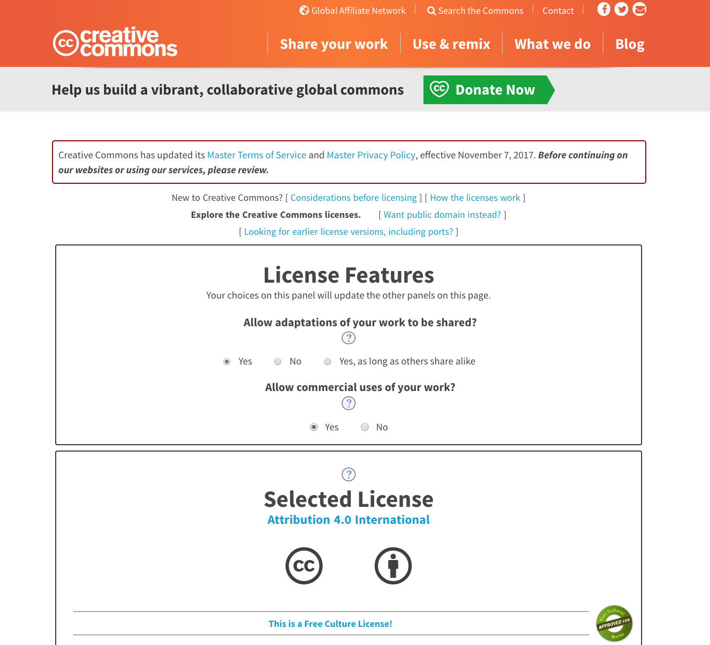
Outil de sélection de licence CC pour votre travail
Répondez à des questions simples pour déterminer quelle licence CC vous conviendrait le mieux
Intégrez les renseignements sur votre ressource et informez les utilisateurs de leurs droits 5R
Outil de sélection de licence Creative Commons
Notes:
Apposer la licence et l’attribution

Slide 21
« Les mauvais choix techniques rendent le contenu ouvert moins ouvert »
David Wiley
Cadre REL & ALMS / ANMA
Accès aux outils de modification / d’édition
(Level) Niveau d’expertise requis
Significativement modifiable
(Self-sourced) Autonome
=> faire des choix techniques les mieux adaptés aux activités des 5R
Source : (Wiley, s.d.)
Notes:
Outils d’édition : formats qui peuvent être révisés ou remixés à l'aide d'outils disponibles gratuitement et fonctionnant sur toutes les principales plateformes (par exemple, OpenOffice)
Niveau d’expertise : format ou outil qui requiert un niveau minimum d'expertise technique pour le réviser ou le remixer (par exemple, Word)
Modifiable de manière significative : difficile ou impossible à modifier, i.e. une image numérisée d'un document manuscrit vs le contenu ouvert est publié d'une manière qui rend son contenu facile à réviser ou à remixer (par exemple, un fichier texte)
Self-sourced : Le format privilégié pour la consommation du contenu ouvert est-il le même (ou différent) que celui privilégié pour la révision ou le remixage du contenu ouvert (par exemple, HTML)

Slide 22
« Les obligations et restrictions légales rendent le contenu ouvert moins ouvert »
David Wiley
Licences ouvertes
Certaines licences ouvertes imposent des exigences (par ex., l'obligation pour les travaux dérivés d'adopter la même licence) et des restrictions (par ex., l'interdiction de l'utilisation commerciale) aux utilisateurs comme condition de l'octroi des permissions des 5R
Source : (Wiley, s.d.)
Notes:
Obligation d’adopter la même licence = Share Alike
Interdiction de l’utilisation commerciale = Non-commercial
le choix nuit généralement aux objectifs globaux de la communauté élargie des contenus ouverts

Slide 23
Cadre ANMA en action
Guide d’accompagnement à la méthode des cas en psychoéducation de l’U Laval
Accès aux outils de modification
disponible en format Word - facilement accessible, mais pas libre; vidéo téléchargeable
Niveau d’expertise requis
la modification de la vidéo nécessite des connassances techniques
Significativement modifiable
la partie textuelle est facile à modifier
Auto-sourcée
les mêmes outils et formats pour modification et consommation
+
Restrictions légales
Licence SA et NC (à clarifier laquelle)
Notes:
Exercice pratique / Activité

Slide 24
Pédagogie ouverte

Slide 25
Fondements historiques de la PO
Paquette, C. (1979). Quelques fondements d’une pédagogie ouverte. Québec français, (36), 20–21. https://www.erudit.org/fr/revues/qf/1979-n36-qf1208689/51334ac.pdf
Un ensemble de procédés pédagogiques applicables dans une classe
Centrée sur l'interaction qui existe entre l'étudiant et l'environnement éducatif qui lui est proposé. De cette interaction se dégageront des liens significatifs pour l'étudiant qui lui permettront de déclencher son processus d'apprentissage.
La PO est fondée sur
Le respect des différences individuelles
La croissance individuelle
Une influence indirecte de l’éducateur
Un processus de l’apprentissage naturel issu du dynamisme interne de l’étudiant
Notes:
Claude Paquette
La base fondamentale, la philosophie (sans toucher à l’aspect technique)

Slide 26
La PO aujourd’hui
REL : pas de coûts => accès facilité => amélioration des résultats de l'apprentissage. En plus : capacités additionnelles, potentiel plus grand. Co-création, l’apprentissage holistique.
~130 influences positives sur l’apprentissage
Voir What is Open Pedagogy, par David Wiley (2013)
5R
Retenir
Réutiliser
Réviser
Remixer
Redistribuer
Activités qui apportent une véritable valeur ajoutée au monde
Devoirs « jetables »
Notes:
Les REL ne sont pas un simple remplacement des manuels de cours commerciaux => le potentiel est beaucoup plus grand
Disposable Assignment
« [...] devoirs que les étudiantes se plaignent de devoir faire et les professeures se plaignent de devoir les corriger. »
Le changement fondamental est la co-création, l’apprentissage holistique
L’utilisation judicieuse des REL, associée à des méthodologies pédagogiques adaptées, à des contenus pédagogiques bien conçus et à des activités d’apprentissage variées peut offrir un plus large éventail d’options pédagogiques innovantes qui permettent de faire participer plus activement les éducateurs et les apprenants, en tant que membres de sociétés du savoir diverses et inclusives, aux processus éducatifs et à la création de contenus.
Activité : Faire un tour de table pour les exemples de devoirs jetables, soit en tant qu’étudiant, un prof ou un bibliothécaire
David Wiley

Slide 27
Définition actuelle de la PO
Test ultime si une approche ou une technique peut être qualifiée de « pédagogie ouverte » :
Est-elle possible sans les 5R caractéristiques des REL?
Si oui => pratique éducative efficace, mais pas PO
Définition : La pédagogie ouverte est l'ensemble des pratiques d'enseignement et d'apprentissage qui ne sont possibles que dans le contexte du libre accès et des autorisations 5R qui caractérisent les ressources éducatives ouvertes.

Slide 28
Personnes apprenantes engagées
La PO complète et améliore d’autres techniques d’apprentissage actif en permettant aux personnes étudiantes de / d’:
Être des créatrices et des collaboratrices dans des environnements ouverts
Réfléchir à leur processus d’apprentissage
Exercer leurs droits 5 R
Créer un travail qui vit à l’extérieur de la salle de classe

Slide 29
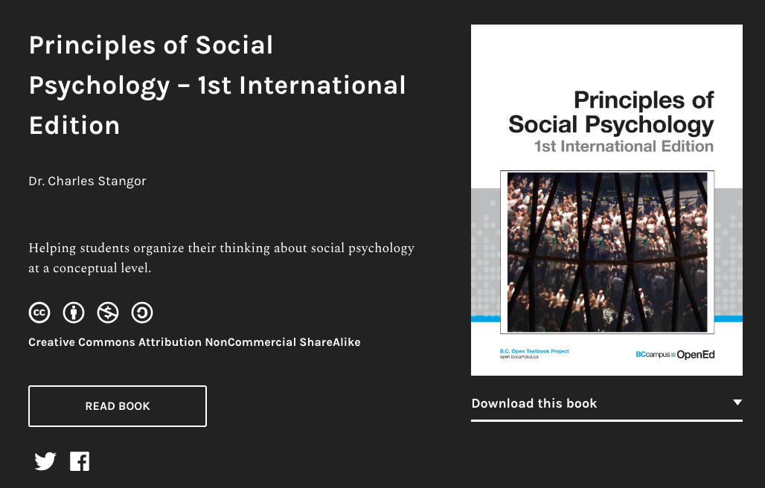
À petite échelle : Développement d’une banque de quiz pour un manuel de cours ouvert
Les personnes étudiantes du cours de psychologie sociale de R. Jhangiani ont créé des questions à choix multiples pour le manuel ouvert de psychologie sociale du cours
À la fin du travail, 35 personnes étudiantes ont produit une banque de 1400 questions
Source : (Jhangiani, 2017)
Notes:
Récemment j’ai assisté à un webinaire sur le sujet, et une des présentations portait justement sur ce type d’assignement, où les étudiants devaient créer des questions de tests, le rôle de l’enseignant était celui d’un coach / mentor, les étudiants effectuaient la révision par les pairs sur les questions des autres…

Slide 30
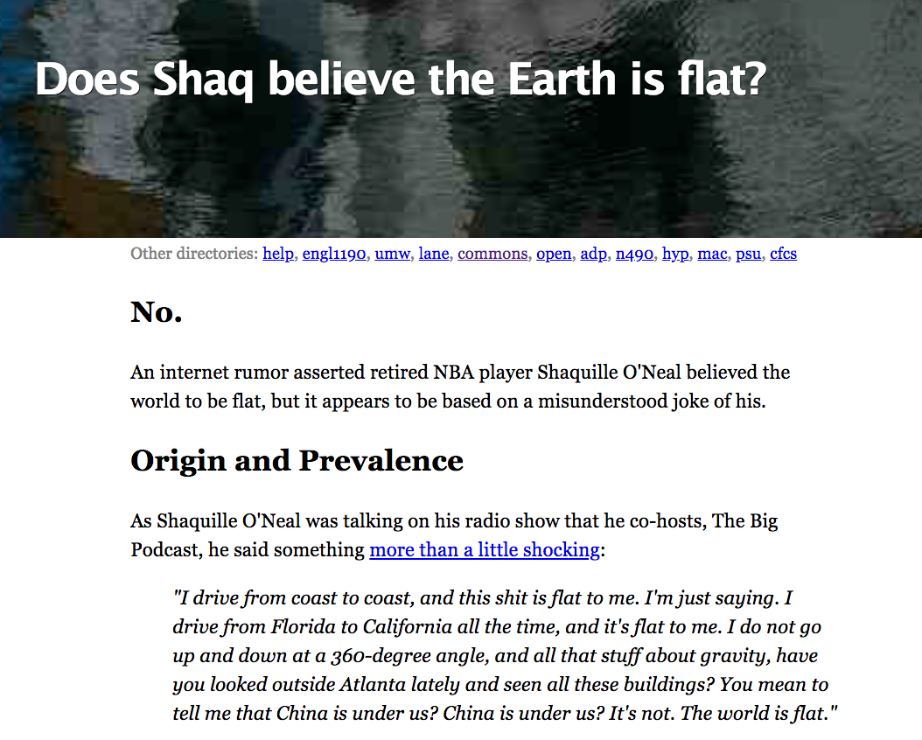
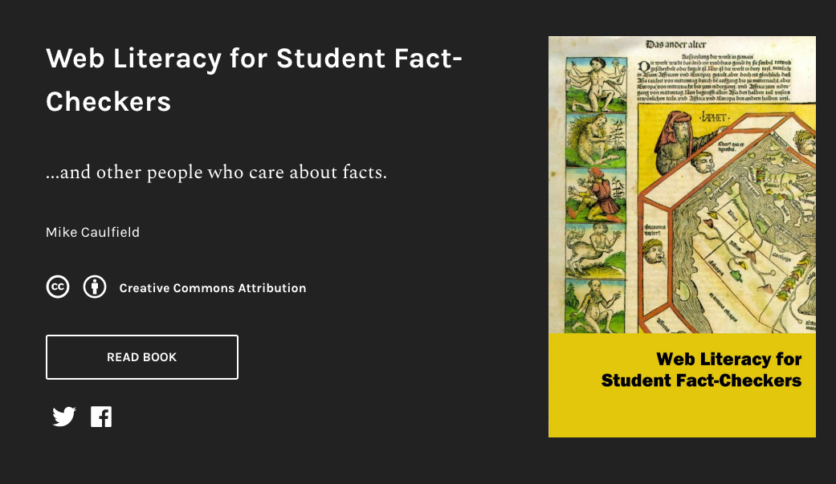
À grande échelle : Initiative de polarisation numérique
Projet de pédagogie ouverte multi-institutionnel, piloté par Mike Caulfield de l’État de Washington
Les personnes étudiantes des cours utilisent des techniques présentées dans ce manuel ouvert, Web Literacy for Student Fact-Checkers, pour vérifier les faits sur un sujet contesté
Tout est partagé dans un wiki ouvert
Source : (Caulfield, 2017)

Slide 31
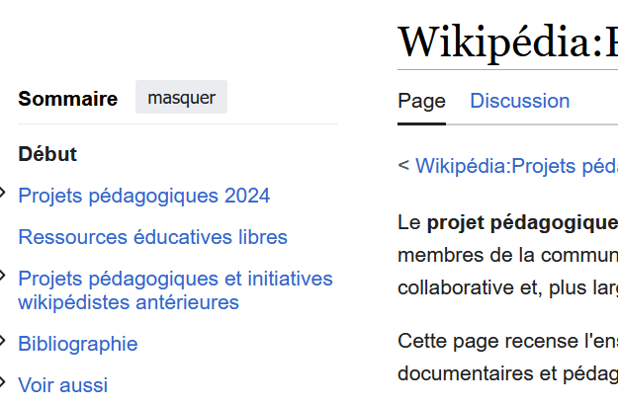
Pédagie ouverte à l’UQAM
Le pourquoi et le comment d’une vision ouverte de l’éducation
Projets de création de REL
Accompagnement par le binôme Bibliothécaire + Conseiller pédagogique
Wikipédia: Projets pédagogiques / UQAM
espace de collaboration et d'apprentissage destiné aux membres de la communauté universitaire, qui recense l'ensemble des initiatives wikimédiennes ayant eu lieu à l'UQAM depuis 2015, en plus d'offrir de multiples ressources documentaires et pédagogiques (toutes des REL)

Slide 32
Activité sur les aspirations à l’éducation ouverte
Réflexion individuelle (2-3 minutes)
Quelles sont vos aspirations futures en matière d’éducation ouverte pour votre campus?
Discussion de groupe
Discutez avec vos collègues de ce dont vous pourriez avoir besoin (compétences, connaissances, etc.) pour réaliser ces aspirations.
Passons en action !
Élaborer deux ou trois stratégies que vous pouvez adopter dans vote enseignement / département / Faculté
Notes:
À faire

Slide 33
Questions ou commentaires ?
Merci !
Rappels
Prochaine session “REL à l’Université de Moncton : projets et conseils pratiques” le lundi 17 mars à 14 h
Programmation francophone du mois de l’Éducation ouverte
Notes:
À faire

